Slide 1
О модернизации системы подготовки спортивного резерва в Свердловской области
Лев Сергеевич Аристов
начальник отдела координации и методического обеспечения организаций по спортивной подготовке ГАУ СО «ЦСП»

Slide 2
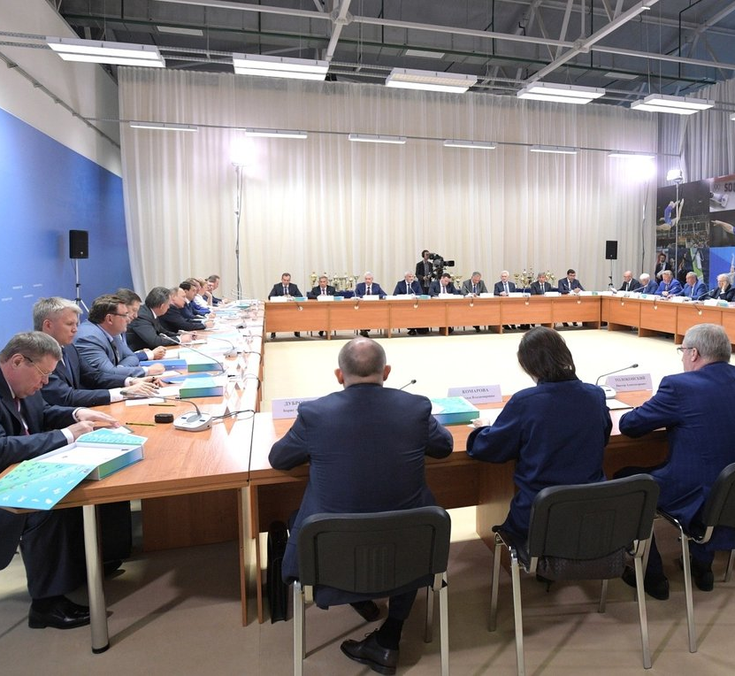
Поручения Президента РФ
от 11.06.2017 Пр-1121
Заседание Совета по развитию физической культуры и спорта 23 мая 2017 года
утверждение Концепции-2025
грантовая поддержка одаренных спортсменов
аккредитация организаций спортивной подготовки

Slide 3
Концепция подготовки спортивного резерва в РФ
Основные задачи подготовки спортивного резерва до 2025 года
Отбор и подготовка наиболее талантливых спортсменов для пополнения спортивных сборных команд
Формирование мотивации к росту спортивного мастерства
Формирование устойчивого интереса к занятиям спортом
Предоставление качественных услуг в организациях спортивной подготовки
Стабильность демонстрации высоких спортивных результатов

Slide 4
Концепция подготовки спортивного резерва в РФ
Этапы реализации концепции
1 ЭТАП
2017-2018 годы
Разработка плана мероприятий и механизмов реализации Концепции
2 ЭТАП
2019-2020 годы
Выполнение плана мероприятий и региональных программ
3 ЭТАП
2021-2025 годы
Формирование общегосударственной системы подготовки спортивного резерва

Slide 5
Концепция подготовки спортивного резерва в РФ
Финансирование
Государственная программа Российской Федерации «Развитие физической культуры и спорта»
Средства бюджетов субъектов Российской Федерации
Средства бюджетов муниципальных образований
Внебюджетные источники

Slide 6
Мероприятия регионального уровня
Утверждена дорожная карта мероприятий по модернизации системы подготовки спортивного резерва Свердловской области
В Центре спортивной подготовки сборных спортивный команд Свердловской области создан отдел координации и мониторинга

Slide 7
Система подготовки спортивного резерва Свердловской области
В СИСТЕМЕ ФИЗИЧЕСКОЙ КУЛЬТУРЫ
67
ДЮСШ
118
В СИСТЕМЕ ОБРАЗОВАНИЯ
49
ведомственных
2
СДЮСШОР
25
В СИСТЕМЕ ФИЗИЧЕСКОЙ КУЛЬТУРЫ
25
ВСЕГО
149
УОР
1
ИТОГО
ЦСП
4
В СИСТЕМЕ ФИЗИЧЕСКОЙ КУЛЬТУРЫ
98 (65 %)
В СИСТЕМЕ ОБРАЗОВАНИЯ
49 (33 %)
ДРУГИЕ
2 (2 %)
Дворец молодежи
1
13

Slide 8
Мониторинг деятельности ДЮСШ и СДЮСШОР
Критерии:
ведомственная принадлежность организаций
развиваемые виды спорта (с выделением базовых видов спорта)
результаты выступления спортсменов
финансовая, кадровая и инфраструктурная обеспеченность.
климатические условия.
позиция региональной федерации по виду спорта

Slide 9
Мероприятия в 2018 году
ПРОГРАММЫ СПОРТИВНОЙ ПОДГОТОВКИ В 2018 ГОДУ
Подведомственные учреждения Министерства физической культуры и спорта Свердловской области
33 муниципальных ДЮСШ и СДЮСШОР
13 муниципальных образований

Slide 10
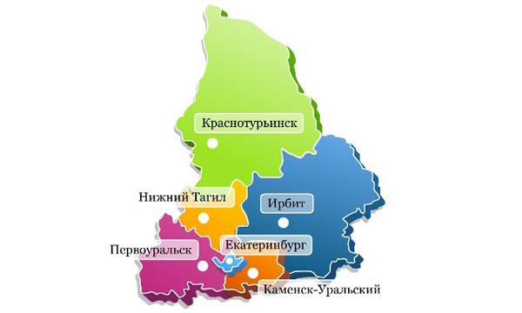
Мероприятия в 2018 году
Перехода муниципальных организаций на программы спортивной подготовки:
­изменения в муниципальные нормативно-правовые акты;
изменения в организационные внутренние документы;
­координация и мониторинг процесса перехода и пр.

